Slide 1
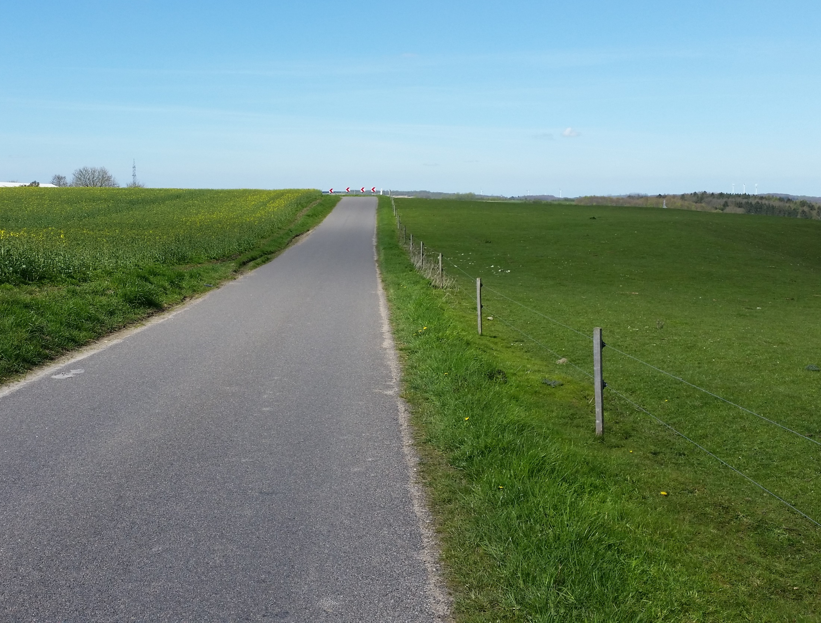
Tegn på et bæredygtigt studiemiljø
Per Hessellund Fjernundervisningskoordinator
Maskinmester
Master i IKT & Læring
Morten Sønder Studerende

Slide 2
Agenda
At arbejde med fjernundervisning
Hvordan?
Vores setup
Når det sociale fungerer
Ugen
Social motivation
Læringen påvirkes

Slide 3
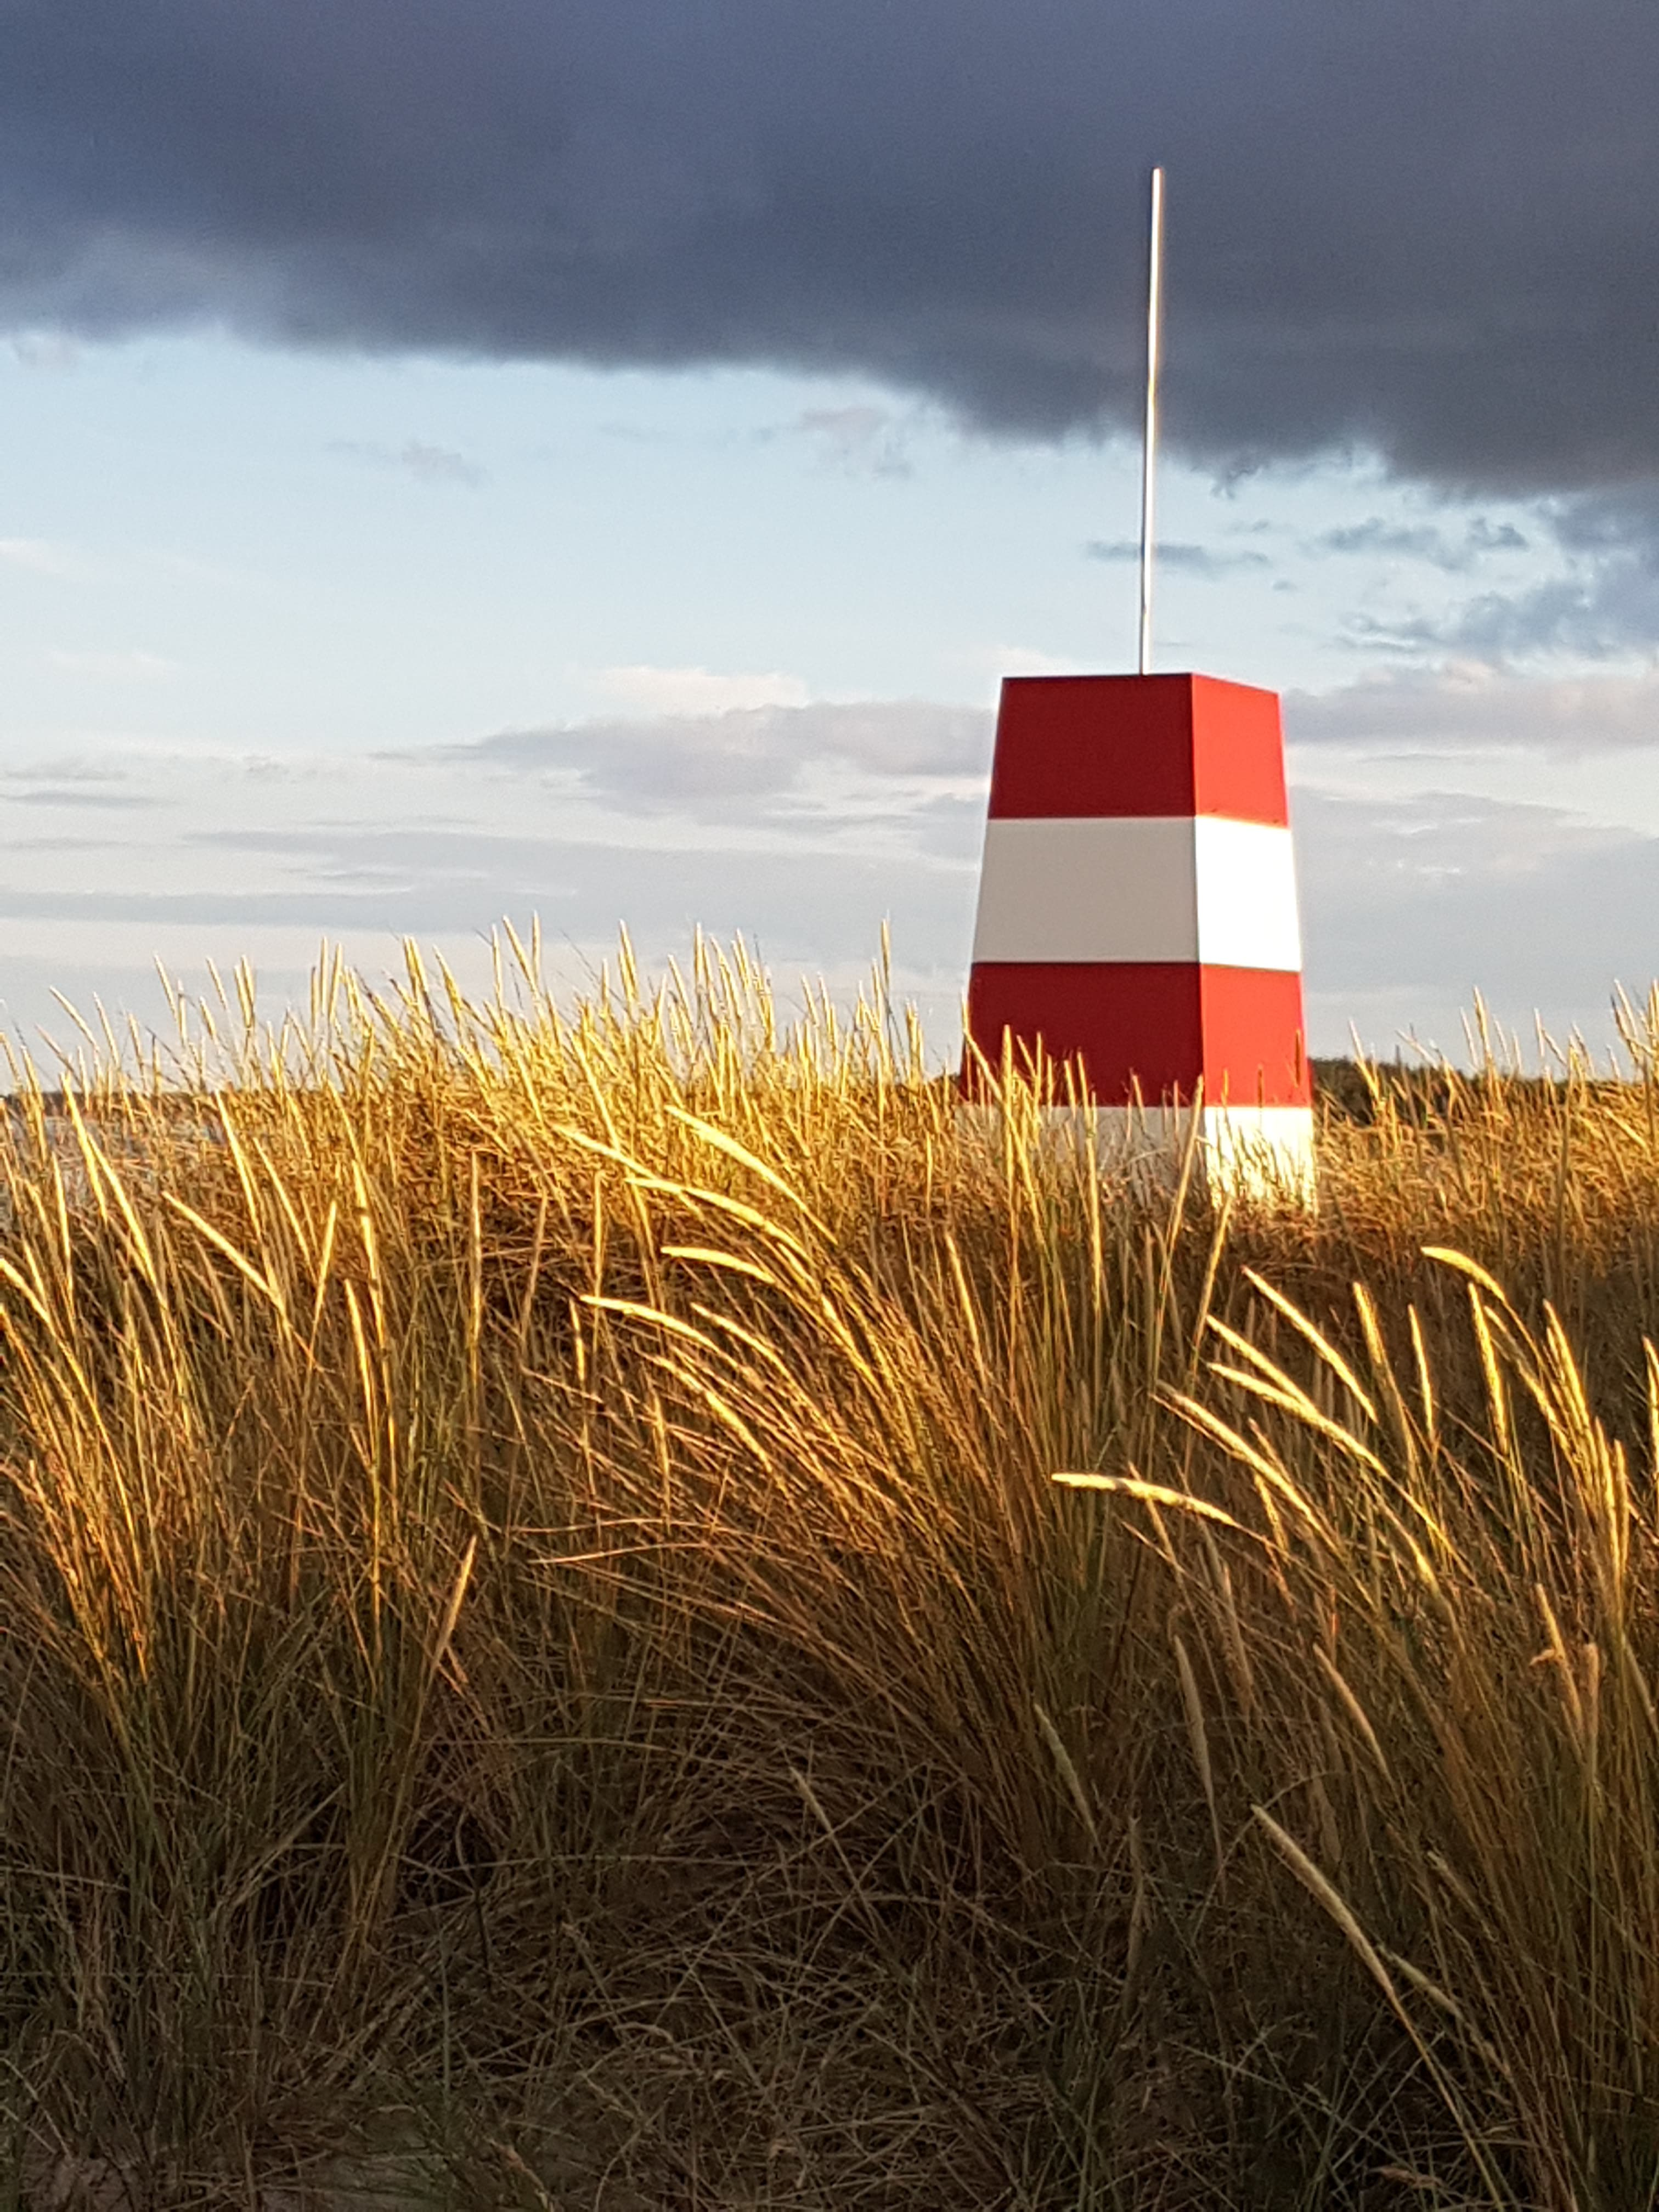
Maskinmester via fjernundervisning (MFU)
Pædagogik:
Socialkonstruktivistisk udgangspunkt
Miljø
Den studerende
Gruppen
Blended
Face to face
Online
Flipped learning
Vend opgaverne om
Lad de studerende være med til at definere mål

Slide 4
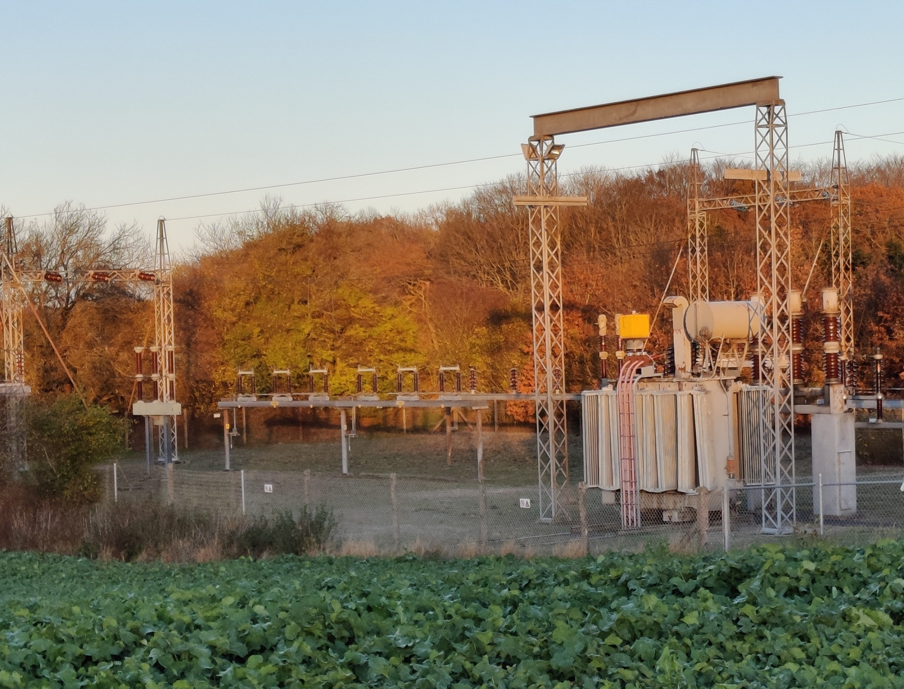
Når det sociale fungerer
Hvordan ser ugen ud?
Mandag
Opstart
Ugecase
Tirsdag
Ugecase
Onsdag
Ugecase
Individuelt
Hygge snak
Mails
Overblik for ugen
Weekend
Torsdag
Fredag
EPF
Afslutning
Projekt
Ugecase fremlæggelse
Fri
Hvis muligt
Fredagsbar
Individuelt
Lektietid
Notes:
Generelt er ugen meget fri, og gruppen har en åben dialog omkring personlig forhold der kan have indflydelse på vores studier.
Ugerne ser ikke altid ens ud men vores gruppe har aftalt følgende tidsplan som er meget fleksibel.
Tider for alle dagene er:
08:15 – 15:15
Der fra er der ”alene” tid fra 15:15 ish og frem til aftens tid hvor vi har mulighed for at mødes igen når børn osv er puttet.
Der ligger selvfølgelig undervisning næsten hver dag i form af en 1,5-2 timers blok. Efter denne bruger gruppen gerne lidt tid på at snakke om det stof vi er blevet præsenteret.
”sværhedsgraden” i ugecasene stiger over semestrene, men jeg har på intet tidspunkt følt at det har været umuligt eller uoverskueligt

Slide 5
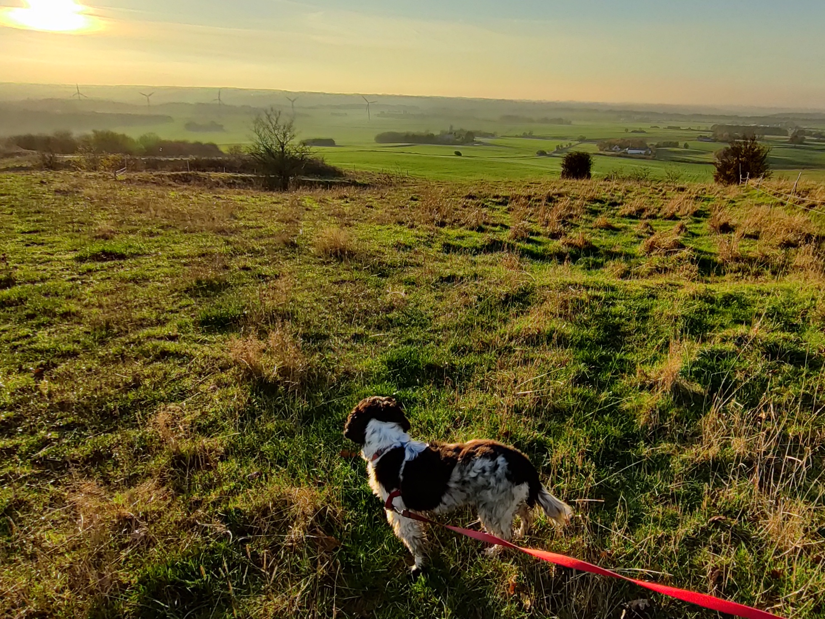
Når det sociale fungerer
Motivere det sociale?
Mig selv
Underviserne
Gruppen
Egne ambitioner og mål
Underviserne er meget engagerede
Ansvarlig over for gruppen
Ansvarlig sammen med gruppen
Notes:
Jeg ser tre ting der motivere mig.
Først har jeg naturligvis mine egne ambitioner og mål/drømme
Dertil kommer underviserne som igennem deres engagement og store faglighed skaber et ekstra drive/ønske om at præstere godt!
Men for mig er den vigtigste motivator, min gruppe
Jeg er med i en gruppe hvor andre er afhængige af at jeg levere en indsats og bidrager aktivt sammen med.
Vi er samtidigt ansvarlige overfor resten af holdet, hvilket i sig selv også skaber en stærk motiverende faktor.
Ofte er de opgaver vi laver delt ud på grupperne så det vi eksempelvis arbejder med er ”nyt stof” for resten af holdet.

Slide 6
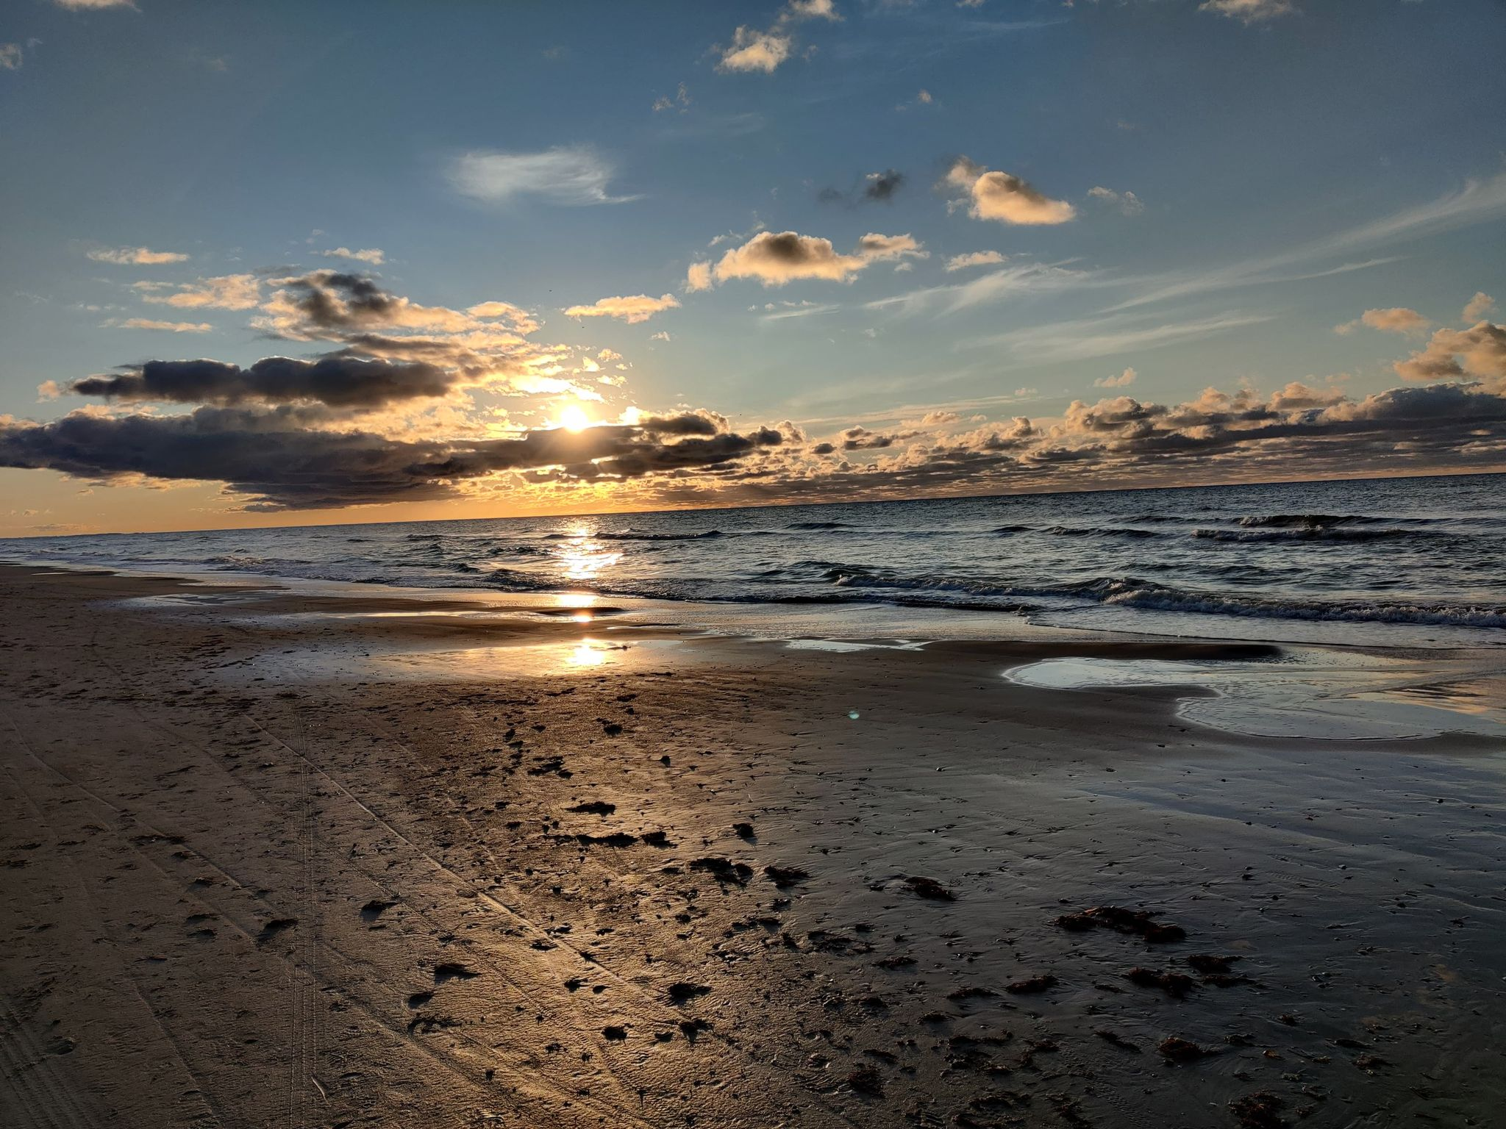
Når det sociale fungerer
Påvirker det min læring?
Sparring med gruppen
Altid hjælp fra gruppen/holdet
Tilfredshed når man løser en opgave
Fredagsbaren giver mulighed for sparring på holdet
Notes:
Sparringen med gruppen er for mit vedkomne alt dominerende Det giver altid god mulighed for at komme videre.
Dertil kan hjælp fra i første omgang gruppen være til stor gavn, idet man som tidligere nævnt altid har nogen at sparre med.
Vi har dertil forsøgt at bevarer kontakten på tværs af grupperne, blandt andet med en messenger gruppe hvor man altid kan spørge til råds
Uanset så giver det en kæmpe tilfredshed når man knækker en svær opgave, fordi man ofte sidder med følelsen af at man gjorde det selv
Fredags baren har givet os mulighed for at holde den gode relation på tværs af grupperne, samt givet mig som klasse repræsentant en mulighed for at veje stemningen i klassen.
Forestil dig den studerendes læreproces. Hvordan ser den ud?
Hvem snakker han med?
Hvordan tingsliggør den studerende sin viden?
Hvad gør den studerende når ”timen” er slut?
Hvad kan du gøre for at understøtte den studerende udenfor klasserummet?

Slide 7
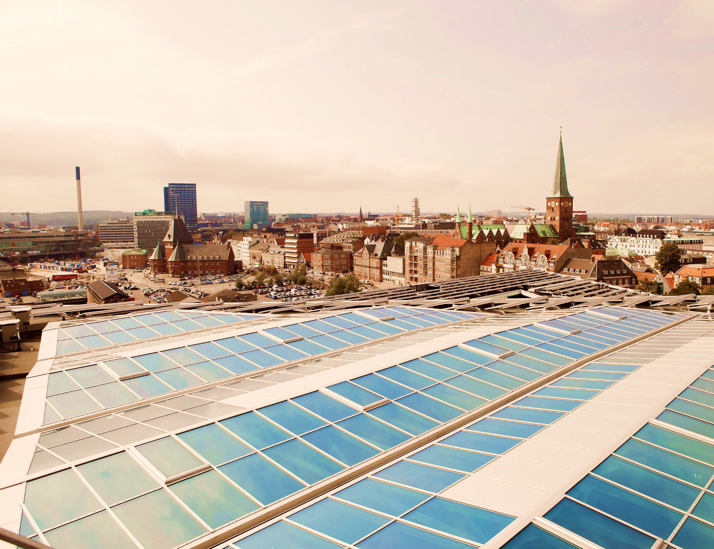
Per Hessellund Fjernundervisningskoordinator Maskinmester, Master I IKT & læring
ph@aams.dk
Tel: +45 4122 7131
AAMS

